Slide 1
CILVĒKKAPITĀLA ATTĪSTĪBAS STRATĒĢIJA
(2024-2027)
2023. gada 4. oktobris

Slide 2
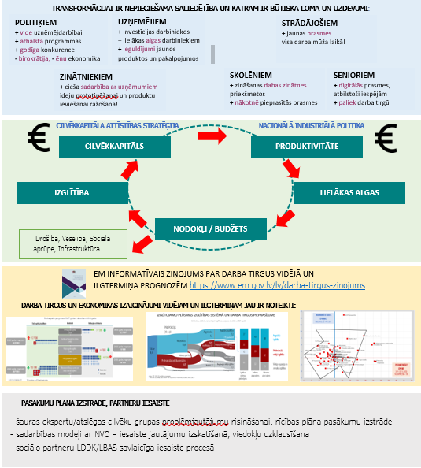
Nodrošināta koordinēta cilvēkkapitāla jautājumu pārvaldība, sekmējot darbaspēka piedāvājuma pielāgošanos nākotnes darba tirgus vajadzībām

Slide 3
UZŅĒMĒJI KĀ STRATĒĢIJAS MĒRĶI REDZ PALIELINĀTU NOSTRĀDĀTO STUNDU SKAITU, BET TAS NERISINĀS Latvijas ekonomikas strukturālās problēmas
NOSTRĀDĀTĀS STUNDAS UN NODARBINĀTO SKAITS
IEKŠZEMES KOPPRODUKTS
UZ 1 IEDZĪVOTĀJU EUR, faktiskajās cenās
NOSTRĀDĀTĀS
STUNDAS 2022.gadā, uz 1 nodarbināto, tūkst.
JA LATVIJĀ NODARBINĀTIE NOSTRĀDĀTU TIKPAT STUNDAS CIK IGAUNIJĀ, BET LATVIJAS PRODUKTIVITĀTES LĪMENĪ, TAD IKP BŪTU PAR
24%
MAZĀKS
JA LATVIJĀ NODARBINĀTIE STRĀDĀTU TIKPAT STUNDAS, BET IGAUNIJAS PRODUKTIVITĀTES LĪMENĪ, TAD LATVIJAS IKP BŪTU PAR
22.3%
LIELĀKS
NEMAINOTIES PRODUKTIVITĀTEI, LAI SASNIEGTU IGAUNIJAS IENĀKUMU LĪMENI, LATVIJAI IR NEPIECIEŠAMI
+273 000
NODARBINĀTO

Slide 4
01 | FORMĀLĀ IZGLĪTĪBA UN STEM PRASMES
02 | DARBA TIRGUS PAPLAŠINĀŠANA
03 | AUGSTI KVALIFICĒTU DARBINIEKU PIESAISTE
04 | PIEAUGUŠO IZGLĪTĪBAS MĀCĪBU PIEDĀVĀJUMS UN KVALITĀTE, PRASMES
05 | ATBALSTS UZŅĒMĒJU UZŅĒMĪGUMAM
06 | DATOS BALSTĪTI LĒMUMI
07 | PĀRVALDĪBA
TEMATISKIE VIRZIENI

Slide 5
01 FORMĀLĀ IZGLĪTĪBA UN STEM PRASMES
STEM prasmju stiprināšana, vidējās profesionālās izglītības piedāvājuma palielināšana, pieaugušo izglītības piedāvājuma attīstīšana.
REZULTATĪVIE RĀDĪTĀJI (2027)
Absolventi ar STEM prasmēm +6 tūkst.
IKT speciālisti +10 tūkst.
STEM absolventu nodarbinātības īpatsvars +3,9%

Slide 6
02 DARBA TIRGUS PAPLAŠINĀŠANA
Ekonomiski aktīvo iedzīvotāju īpatsvara palielināšana un darbaspēka reģionālās mobilitātes veicināšana.
REZULTATĪVIE RĀDĪTĀJI (2027)
Latvijas iedzīvotāju ekonomiskās aktivitātes līmenis 72.5%
Darba tirgus paplašinājums +23 tūkst.
Izglītībā un darba tirgū neiesaistīto jauniešu 15- 24 gadu vecumā īpatsvars -2,6% salīdzinājumā ar 2022.gadu
Starpības samazinājums starp ekonomiskās aktivitātes līmeni pilsētās un lauku reģionos -1,5%

Slide 7
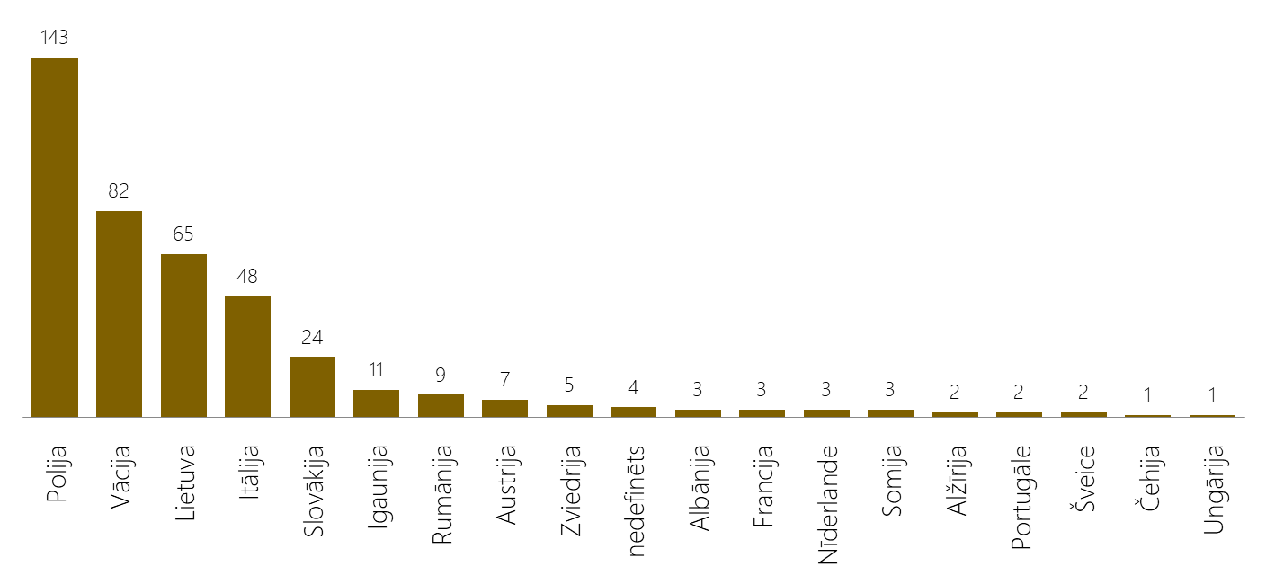
03 AUGSTI KVALIFICĒTU DARBINIEKU PIESAISTE
Augsti kvalificētu darbinieku piesaiste, līdzsvarojot darbaspēka migrācijas politiku, t.sk. ārvalstu talantu piesaistē, un veicinot remigrāciju
REZULTATĪVIE RĀDĪTĀJI
Identificētas prioritārās tautsaimniecības nozares
Prioritārajās tautsaimniecības nozarēs piesaistīto trešo valstu pilsoņu nodarbināto skaits +10% ik gadu
VALSTS, NO KURAS DARBINIEKS IR NOSŪTĪTS DARBĀ UZ LATVIJU, 2022.gada dati

Slide 8
04 PIEAUGUŠO IZGLĪTĪBAS MĀCĪBU PIEDĀVĀJUMS UN KVALITĀTE
Veicināta darba devēju motivācija investēt darbiniekos un iedzīvotāju motivācija mācīties jaunas prasmes, mācību programmu kvalitātes kritēriji un palielinātas iedzīvotāju digitālās prasmes.
REZULTATĪVIE RĀDĪTĀJI (2027)
Pārkvalificēti 50 tūkst. mazkvalificēti (ar vidējo vispārējo vai pamatizglītību) nodarbinātie
Iedzīvotāju skaits ar pamata digitālajām prasmēm +678 tūkst.
2022.gadā iedzīvotāju skaits ar pamata digitālajām prasmēm bija 43% (822 tūkst.); prognozētais 2027.gadā – 80% (1,5 milj.)

Slide 9
05 ATBALSTS UZŅĒMUMU UZŅĒMĪGUMAM
Talantu attīstīšana uzņēmējdarbības veidošanā, nodrošinot uzņēmumu vadītājiem augsta līmeņa mācības digitalizācijā, automatizācijā, robotizācijā un talantu vadībā.
REZULTATĪVIE RĀDĪTĀJI (2027)
Atbalstīti 1,6 tūkst. uzņēmumu vadītāji augsta līmeņa mācībās, tādejādi pietuvinot Latvijas eksportējošo uzņēmumu produktivitāti ES vidējam līmenim

Slide 10
06 DATOS BALSTĪTI LĒMUMI
Uz lietotāju vērsta datu pārvaldība, kas nodrošina informācijas uzkrāšanu un analītikas kapacitāti datos balstītu lēmumu pieņemšanai cilvēkkapitāla attīstības un pieejamības rīcībpolitikas izstrādei un īstenošanai
REZULTATĪVIE RĀDĪTĀJI (2027)
Informācijas bāzes paplašināšana cilvēkkapitāla politikas veidošanai
Cilvēkkapitāla attīstības stratēģijas monitoringa sistēmas izveide un ieviešana
Darba tirgus vidēja un ilgtermiņa prognožu izstrāde

Slide 11
07 PĀRVALDĪBA
Saskaņota starpresoru sadarbība un koordinēta nepieciešamo darba tirgus pārkārtojumu plānošana, izstrāde, ieviešana un uzraudzība
REZULTATĪVIE RĀDĪTĀJI (2027)
Izveidota apvienotā apmācību komisija

Slide 12
RĪCĪBAS VIRZIENI
04 PIEAUGUŠO IZGLĪTĪBAS MĀCĪBU PIEDĀVĀJUMS UN KVALITĀTE, PRASMES
Mūžizglītības kultūras veidošana sabiedrībā;
Darbinieku pārkvalifikācijas programmas;
Digitālās prasmes visiem līmeņiem, pamata prasmju fokuss
03 AUGSTI KVALIFICĒTU DARBINIEKU PIESAISTE
05 ATBALTS UZŅĒMĒJU UZŅĒMĪGUMAM
Darbaspēka imigrācijas procesa pilnveide;
Remigrācijas nosacījumu pilnveidošana;
Ārvalstu studentu piesaiste
IIN sistēmas/regulējuma izmaiņas uzņēmēju atbalstam;
Atbalsta pieejamība uzņēmējiem pārkvalificēšanās iespējām, zināšanu kapacitātes celšanai;
Darba tirgus sistēmas izveide (cilvēkkapitāla pieejamības paaugstināšana
02 DARBA TIRGUS PAPLAŠINĀŠANA
Darbaspēka mobilitāte un mājokļu pieejamība;
Ekonomiski neaktīvo iedzīvotāju grupu motivācija un iesaiste darba tirgū;
Darbaspēka novecošanās tendences un veselīga darba vide
06 DATOS BALSTĪTI LĒMUMI
ERAF projektu realizācija (VARAM)
Cilvēkkapitāla attīstības monitoringa sistēmas izstrāde;
ES fondu programmu efektivitāte – mikro datu ieguve un analīze;
Starpinstitūciju sadarbība, darba tirgus pārkārtojumu trūkstošo elementu ieviešana
01 FORMĀLĀ IZGLĪTĪBA UN STEM PRASMES
Darba devēju līdzdalības palielināšana;
Kvalitātes un pārvaldības stiprināšana;
Finansiāla atbalsta sistēmas pilnveide;
STEM mācību materiālu nodrošināšana
07 PĀRVALDĪBA
Institucionālais ietvars lēmumu pieņemšanai

Slide 13
Paldies par uzmanību

